Slide 1

IPR팀
GC케어 뉴스레터
이미지 기획안
2026년 9월

Slide 2

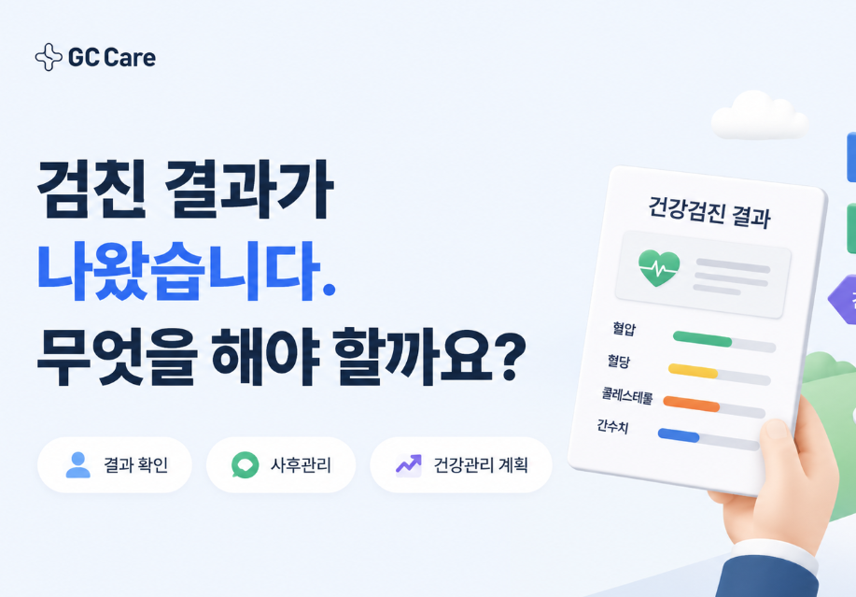
01
썸네일 - 메인 콘텐츠
GC케어 로고
(예시)
검진 결과가 나왔습니다.
이제 무엇을 해야 할까요?
디자인 요소
IMG

Slide 3
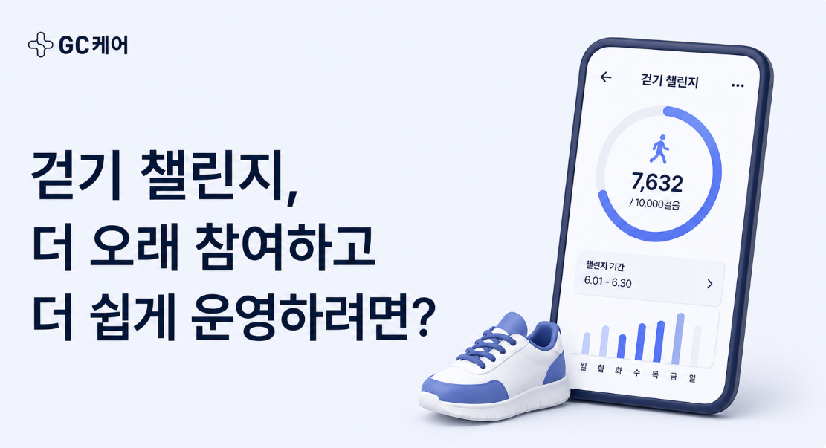
02
썸네일 - 서브 콘텐츠
GC케어 로고
(예시)
걷기 챌린지,
더 오래 참여하고 더 쉽게 운영하려면?
디자인 요소
IMG

Slide 4
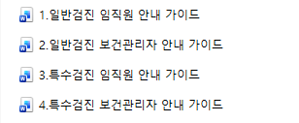
리드마그넷
첨부드린 4개의 워드 파일을 각각 이미지(PNG)로 제작 요청 드립니다.
별도의 디자인 요소를 많이 넣기보다는, 문서 내용을 가독성 있게 정리한 이미지 형태로 제작해 주시면 될 것 같습니다.

Slide 5


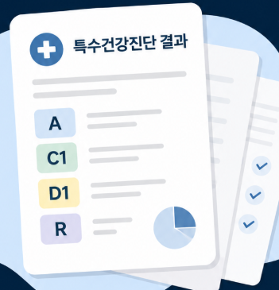
리드마그넷
표지 이미지로 활용할 2장의 이미지 제작 부탁드립니다.
(일반건강진단 / 특수건강진단 각 1종)
표지 1
표지 2
HR·보건 담당자를 위한
HR·보건 담당자를 위한
일반건강진단
결과 확인 가이드
특수건강진단
결과 확인 가이드
(기존 예시)
(CI)
(CI)

Slide 6
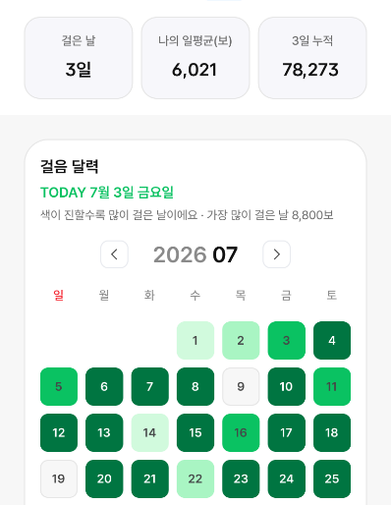
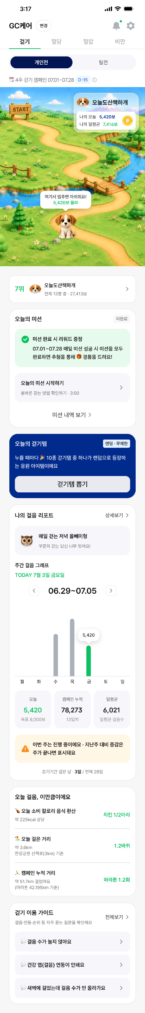
서브 콘텐츠
① 걸음 수 추이 확인
② 나만의 캐릭터와 닉네임
③ 오늘의 미션과 걷기템
(CI)

Slide 7
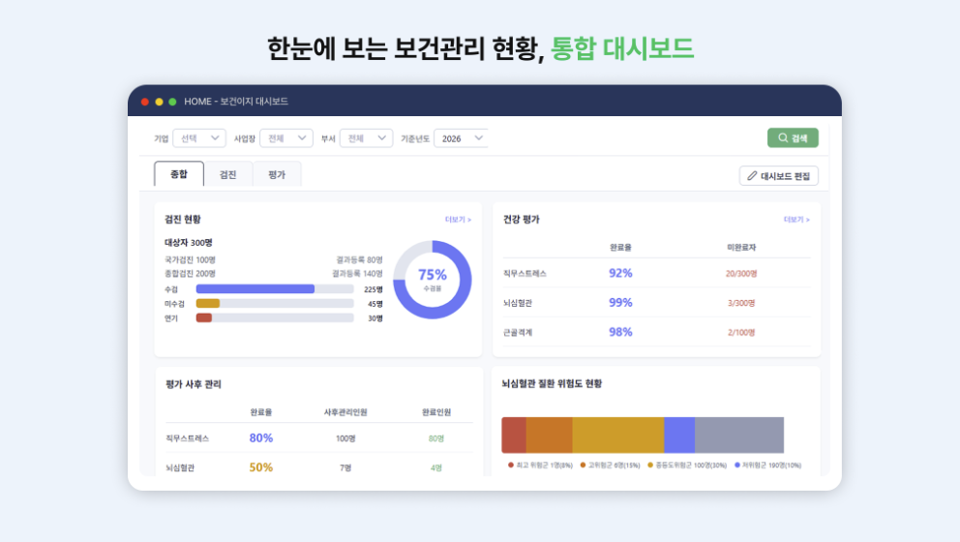
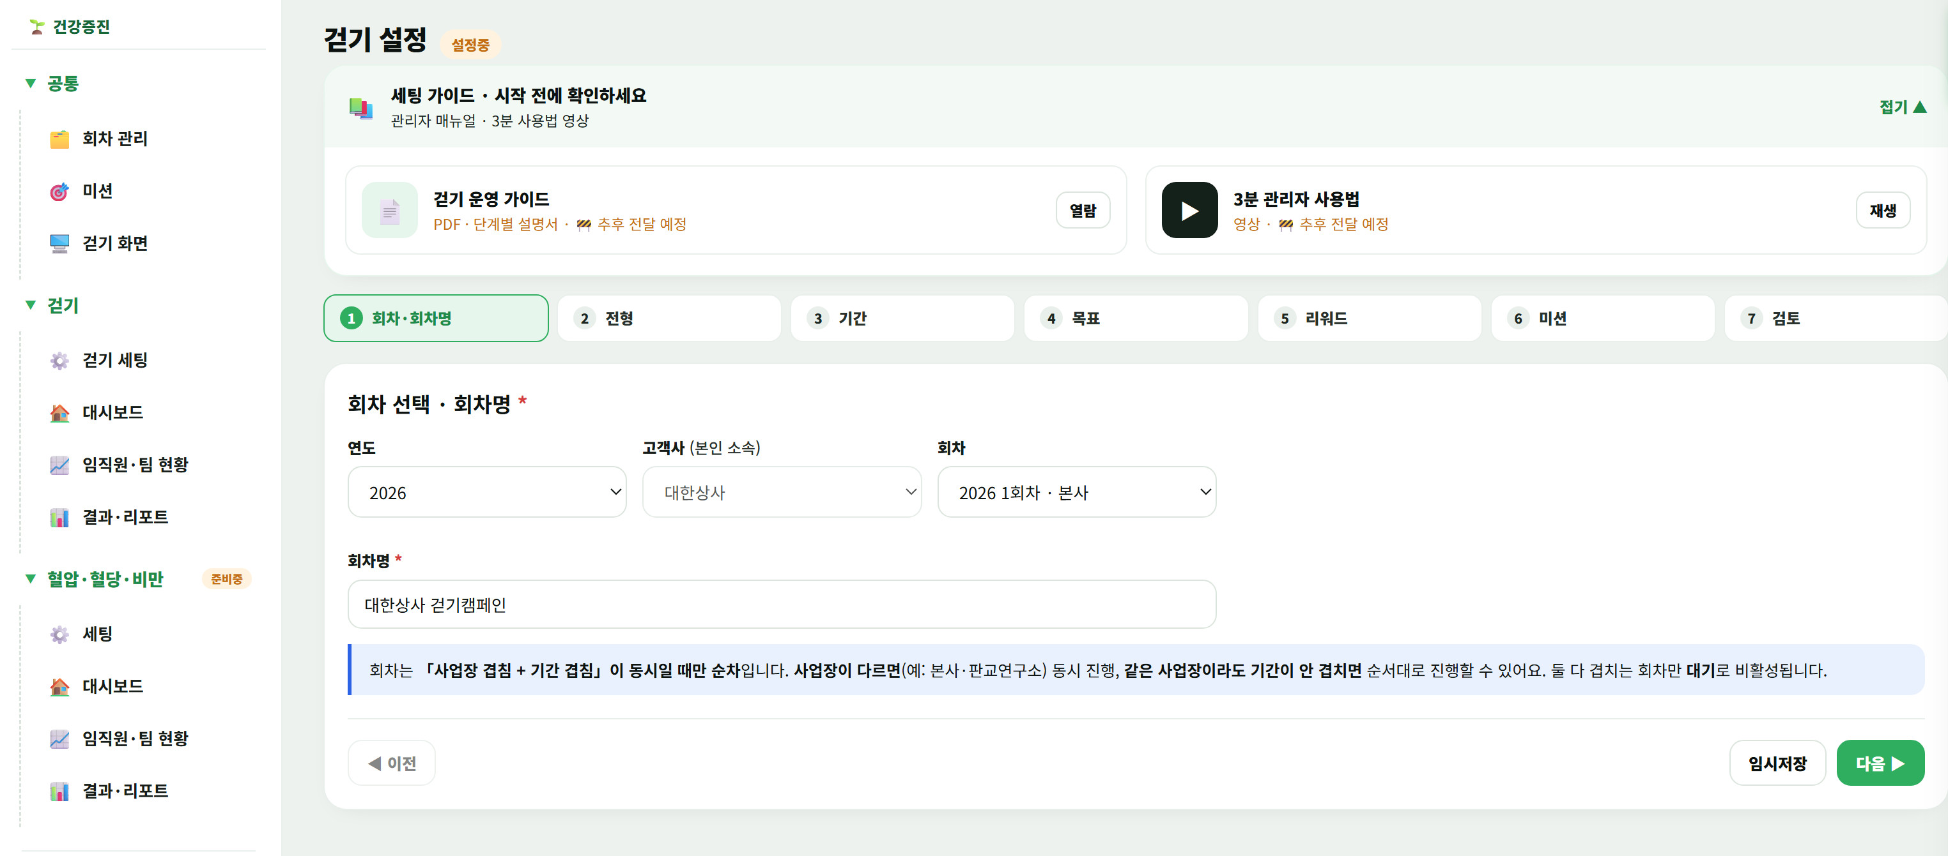
서브 콘텐츠
우리 회사에 맞게 설정하고, 반복 업무는 줄이고
관리자 화면 이미지에서 창이 가로로 너무 넓어 보이는데요,
보건이지 화면 예시처럼 레이아웃을 정리해주실 수 있을까요?
(CI)

